Slide 1
1-1
ver
설명
Viz1 : 동적 우리나라 지도
viz1
Note
Viz1 – 우리나라의 지도를 나타내고 각 시군 경계를 나타낸다. 시군 경계를 hover하면 구역을 하이라이트 해준다.
-> 1-2로 이동

Slide 2
1-2
ver
설명
Viz2 : 소방서 관할구역, 평균 하루 출동횟수
Viz3 : 통계 표시
Viz4 : 소방서 통계
Button1 : 뒤로가기
Button2 : 각 구, 읍면동 선택
viz2
viz3
button1
button2
viz4
Note
Viz2 – viz1에서 선택한 시군 지도를 표시, 시군에 있는 각 소방서 위치와 관할구역 마커
Viz3 – viz2에 대한 통계표시(시군구 별)
Viz4 – viz2에 표시되어 있는 소방서의 평균 하루 출동횟수 등 통계 표시 / 각 소방서를 선택하면 vi2에서 줌인, 하이라이트, 효과음

Slide 3
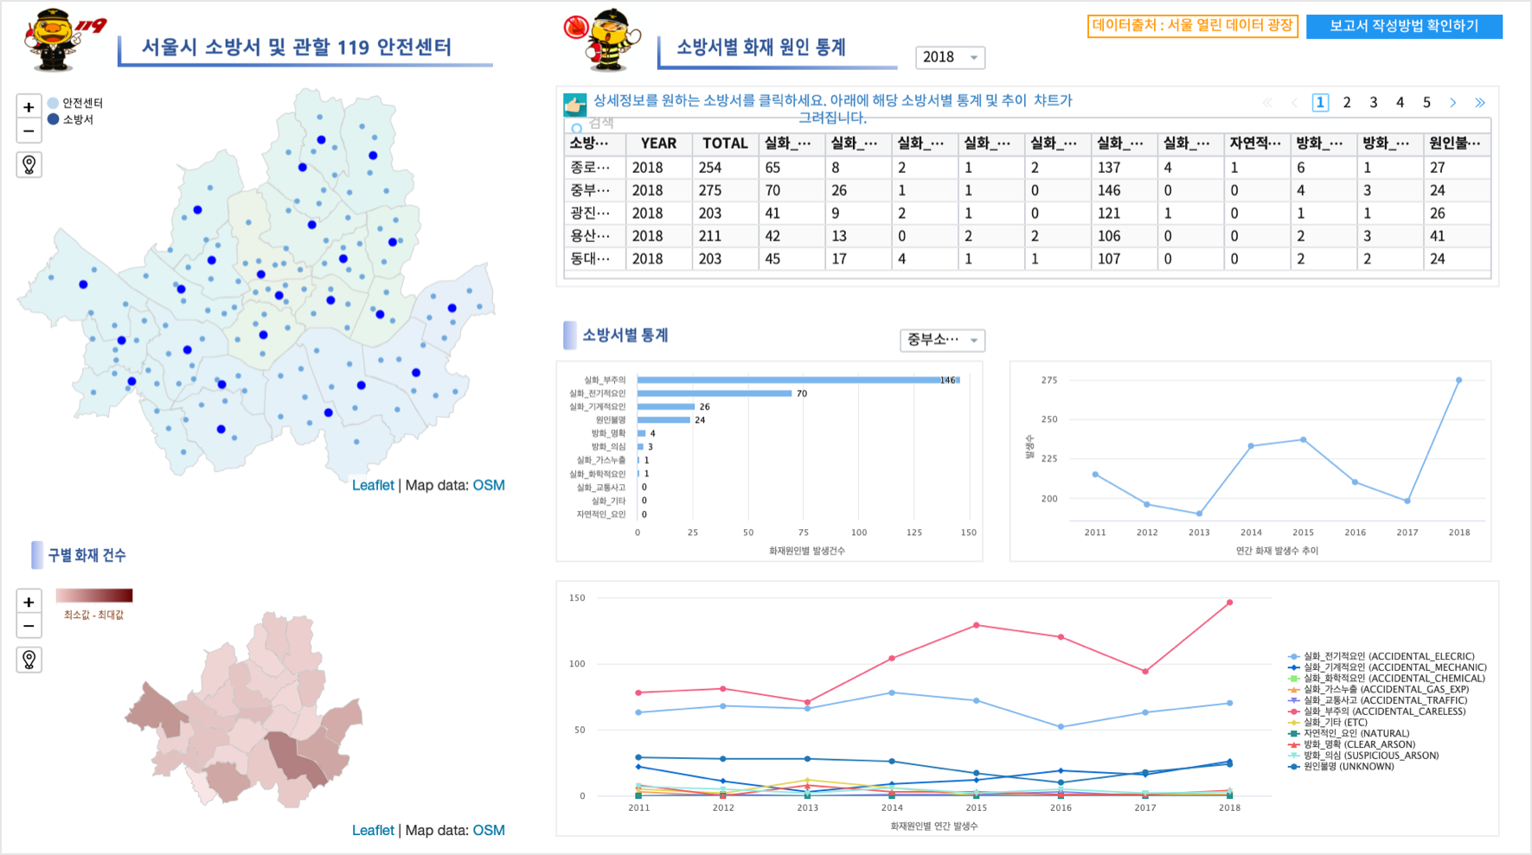
Reference

